Slide 1
Μάθημα 5^{ο}
Η ψυχο-κοινωνική διάσταση του άγχους
Κοινωνική υποστήριξη και φροντίδα υγείας

Slide 2
Τι σημαίνει στρες
Στα ελληνικά οι όροι stress και stressor έχουν αποδοθεί από τους φυσιολόγους ως «ένταση» και «εντασιογόνος παράγοντας»
Οι ζωντανοί οργανισμοί επιβιώνουν διατηρώντας μια ιδιαίτερα σύνθετη δυναμική και αρμονική ισορροπία ή αλλιώς ομοιοστασία, που συνεχώς απειλείται από εγγενείς ή εξωγενείς δυνάμεις ή εντασιογόνους παράγοντες που τείνουν να τη διαταράξουν. Η σταθερή κατάσταση που απαιτείται για την επιτυχή προσαρμογή του οργανισμού επιτυγχάνεται μέσω της δράσης προσαρμοστικών απαντήσεων που απαρτίζονται από ένα ρεπερτόριο σωματικών και νοητικών διεργασιών και μπορεί να είναι εξειδικευμένες για έναν παράγοντα ή να είναι γενικές και μη ειδικές
Οι στρεσογόνοι παράγοντες μπορεί να είναι φυσικοί: πχ κρύο, θερμότητα, μυϊκή καταπόνηση, χειρουργική επέμβαση κλπ ή ψυχολογικοί: πχ μη ικανοποιητική προσαρμογή ανάμεσα στο τι χρειαζόμαστε και στο τι μπορούμε, τι θέλουμε από το εργασιακό μας περιβάλλον και τι μας προσφέρει, σύγκρουση κοινωνικών ρόλων, ανικανοποίητοι στόχοι, απώλεια ελέγχου της ζωής μας, κλπ
Ο χειρισμός μιας κατάστασης σημαίνει είτε μεταβολή της ή μεταβολή της αντίληψής μας γι αυτήν είτε προσαρμογή στην κατάσταση. Σε κάθε περίπτωση η προσέγγισή μας επηρεάζει την υγεία μας και την ποιότητα της ζωής μας

Slide 3
Πώς προκαλείται το στρες
Το στρες προκύπτει από τη δυναμική αλληλεπίδραση ατόμου-περιβάλλοντος
Όταν αυτό αντιλαμβάνεται μια ασυμφωνία ή αντίθεση ανάμεσα στις απαιτήσεις μιας κατάστασης και στα αποθέματα –βιολογικά, ψυχολογικά και κοινωνικά- που διαθέτει για να την αντιμετωπίσει, τότε βιώνει στρες
Στρεσογόνο ερέθισμα ► Αίσθημα απειλής ►άγχος
Το άγχος, όπως και ο φόβος, λειτουργεί ως σήμα εγρήγορσης και προειδοποίησης για επικείμενο κίνδυνο, αλλά σε αντίθεση με το φόβο, που αναφέρεται σε μια πραγματική απειλή, το άγχος αναφέρεται σε μια αόρατη απειλή, που δεν μπορεί να αποδοθεί στο ερέθισμα αυτό καθεαυτό, αλλά στην προσωπική ερμηνεία του ερεθίσματος. «Ταράσσει τους ανθρώπους ου τα πράγματα, αλλά τα περί των πραγμάτων δόγματα» Επίκτητος. Δηλαδή, οι άνθρωποι δεν στεναχωριούνται από τα πράγματα καθαυτά αλλά από την ιδέα (αντίληψη και ερμηνεία) που έχουν για αυτά.
Συνδυασμός πλαισίου και προσωπικότητας. Τα αγχογόνα γεγονότα( διαζύγιο, νοσηρότητα, ανεργία) δεν είναι τυχαία γεγονότα, αλλά σχετίζονται με άλλους κοινωνικούς παράγοντες και τρόπους οργάνωσης της κοινωνικής ζωής ( Holmes@Rahe, Pillow@Zautra )

Slide 4
Τι είναι το άγχος
Το άγχος είναι μια κατάσταση αγωνίας, ανησυχίας και αβεβαιότητας με ασαφές αντικείμενο. Βιώνεται ως ψυχολογική πίεση (stress), η οποία με τη σειρά της ορίζεται ως μια κοινή ανθρώπινη εμπειρία, που χαρακτηρίζεται από μια προσδοκία φόβου για κάποιο δυσάρεστο γεγονός στο μέλλον
Ο ορισμός του άγχους είναι συμβατικός και δεν αποσαφηνίζει αντιφάσεις που σχετίζονται με το άγχος ως ψυχική κατάσταση και ως μηχανισμό άμυνας, οπότε και έχει πολυπαραγοντική βάση
Το άγχος βιώνεται με πολλούς τρόπους που εκδηλώνονται με τις αντιδράσεις και των άλλων συστημάτων του οργανισμού και με έκδηλες αλλαγές στην ψυχοκοινωνική συμπεριφορά του ατόμου. Ένα απειλητικό ερέθισμα, ανάλογα με την ένταση και τη φύση του, προκαλεί αγωνία, πανικό, θυμό. Ενδέχεται επίσης να προκαλέσει έμμονες σκέψεις, ανησυχία, αδυναμία συγκέντρωσης και άλλες διαταραχές της γνωστικής λειτουργίας. Άλλα συμπτώματα μπορεί να είναι η μερική αδεξιότητα στις κινήσεις, η υπερκινητικότητα ή η κοινωνική απομόνωση
Η ένταση του άγχους εξαρτάται όχι μόνο από εξωτερικά ερεθίσματα αλλά και από ενδογενείς παράγοντες (προσωπικότητα, εμπειρία από προηγούμενα αγχογόνα γεγονότα που δρουν αθροιστικά στη βίωση της νέας απειλής, το πώς αντιλαμβάνεται το ερέθισμα και τρόποι επιλογής για αντιμετώπισή του)

Slide 5
Σύνδρομο Γενικής Προσαρμογής στο στρες Selye, 1956
Στάδιο εγρήγορσης-ετοιμότητας : παρατηρείται μια «αντίδραση συναγερμού» του σώματος στον αιφνιδιασμό των απειλητικών ερεθισμάτων που ενεργοποιεί τον άξονα υποθάλαμο- υπόφυση- επινεφρίδια(δηλαδή με την ενεργοποίηση του συμπαθητικού συστήματος εκλύονται αδρεναλίνη ή επινεφρίνη, νοραδρεναλίνη ή νορεπινεφρίνη και τέλος κορτιζόλη και άλλα γλυκοκορτικοειδή)) και επέρχονται σωματικές αλλαγές στον οργανισμό (πχ αύξηση του καρδιακού ρυθμού και της αρτηριακής πίεσης, αγγειοσύσπαση, μυδρίαση, αύξηση του αριθμού των λευκών αιμοσφαιρίων, αλλαγές στο μεταβολισμό κλπ) ώστε να αντιμετωπίσει ο οργανισμός μας το στρες. Όταν το απειλητικό αίτιο ενεργοποιήσει τον υποθάλαμο αρχίζει μια αλυσίδα νευρικών και βιοχημικών διεργασιών . Η υπόφυση εκλύει την αδρενοκορτικοτροφική ορμόνη (ACTH) και διεγερμένοι από αυτήν οι επινεφρίδιοι αδένες κινητοποιούν τους ομοιοστατικούς μηχανισμούς του σώματος για μια σθεναρή αντίδραση «μάχης ή φυγής»

Slide 6
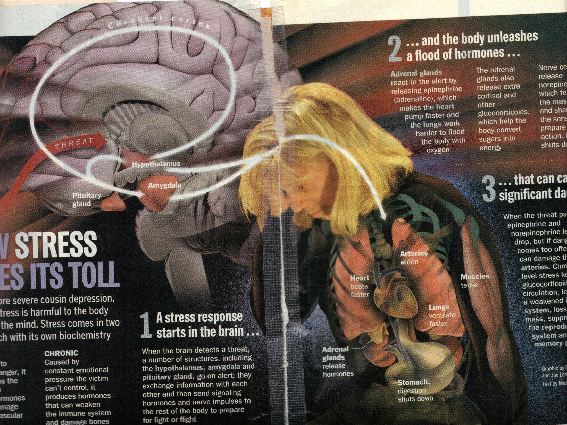

Slide 7
Στάδια Γενικής Προσαρμογής στο στρες(συνέχεια)
Στάδιο αντίστασης ή προσαρμογής: ο οργανισμός επιστρατεύει το σύνολο των συστημάτων του (σωματικές, γνωστικές και συναισθηματικές λειτουργίες) προσπαθώντας να μειώσει τις συνέπειες του στρες και να ανακάμψει σε ανώτερο λειτουργικό επίπεδο. Επειδή όμως κάτω από παρατεταμένο στρες περιορίζεται το αντιληπτικό πεδίο, αυξάνεται η ακαμψία των γνωστικών λειτουργιών και μειώνονται προοδευτικά οι δυνατότητες ψυχοκοινωνικής προσαρμογής. Αυτή η «αντίσταση» δηλαδή χρησιμοποιεί ενέργεια, που μπορεί να χρησιμοποιηθεί για άλλες ζωτικές λειτουργίες, οπότε υπάρχουν κάποια όρια στην προσαρμοστική ικανότητα του οργανισμού.
Στάδιο της εξάντλησης ή εξουθένωσης: όταν η ανάκαμψη αποτύχει, εμφανίζονται οι συνέπειες του στρες(π.χ. υψηλά επίπεδα ορμονών στρες, ανοσοκαταστολή, στομαχικές/ γαστρεντερικές διαταραχές, πεπτικά έλκη, κλπ) που μπορεί να προκαλέσουν σοβαρές βλάβες υγείας ή και θάνατο. Στο στάδιο αυτό μπορεί να εμφανιστούν ξανά τα σημάδια της αντίδρασης συναγερμού αλλά αν έχουν εξαντληθεί οι πόροι αντίστασης του οργανισμού, η παράταση του στρες μπορεί να αποβεί μοιραία.

Slide 8
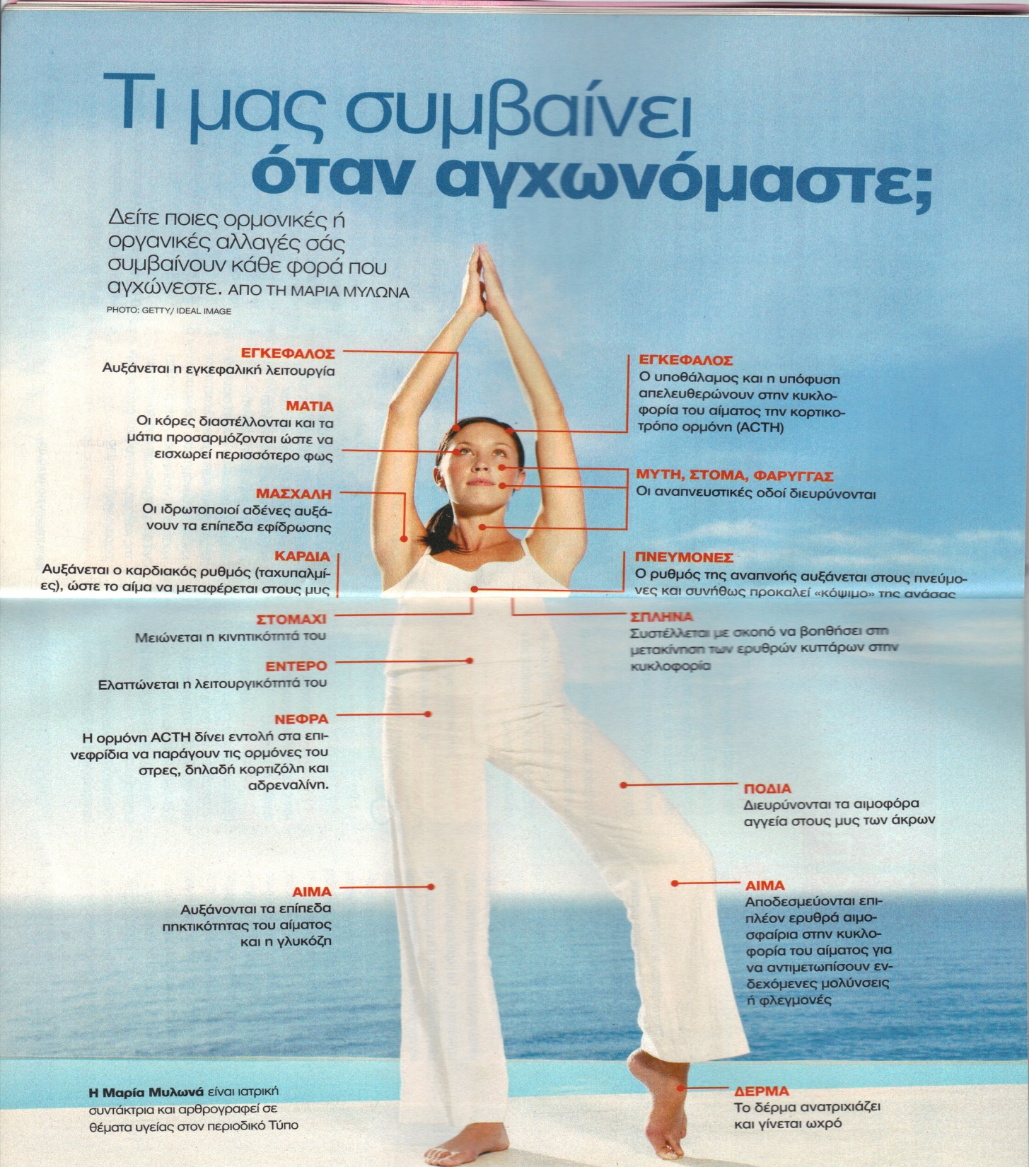

Slide 9
Εκδήλωση συμπτωμάτων σε 3 επίπεδα
Συναισθηματικό/ γνωστικό: Αίσθημα ανικανοποίητου, περιστασιακή ή διαρκής ανησυχία, φοβίες, απαισιοδοξία, αδυναμία στη συγκέντρωση, γρήγορη εναλλαγή συναισθημάτων, εκνευρισμός, έντονη ανησυχία για το μέλλον, θλίψη, θυμός, κατάθλιψη, σύγχυση, στεναχώρια, προβλήματα μνήμης, χαμηλή αυτό-εκτίμηση
Συμπεριφοράς: αναποφασιστικότητα, απώλεια χιούμορ, αποφυγή καθηκόντων που προξενούν άγχος, απρόβλεπτες αντιδράσεις, αδέξιες κινήσεις και απροσεξία με αποτέλεσμα την αύξηση ατυχημάτων, δάγκωμα νυχιών και τρίξιμο δοντιών, δυσκολία στην εκφορά λόγου, επιθετικότητα, κοινωνική απόσυρση, απομόνωση, κατάχρηση ηρεμιστικών, αλκοόλ ή άλλων ουσιών, παρορμητικότητα, υπερβολικές αντιδράσεις σε μικροενοχλήσεις
Σωματικό: Απώλεια όρεξης ή υπερβολική όρεξη, απώλεια ή αύξηση σωματικού βάρους, αίσθημα πνιγμού, λιποθυμικές τάσεις, διάρροια, διαταραχές ύπνου, εφίδρωση, κεφαλαλγίες, ξηροστομία, τρέμουλο στα χέρια, σφιγμένοι μύες, ταχυπαλμίες, χρόνιοι πόνοι σε διάφορα σημεία

Slide 10
Ωφέλιμο και μη στρες
Το άγχος έχει και μια θετική διάσταση, διότι η προσαρμογή και η απάντηση στα αγχογόνα ερεθίσματα και η αντιμετώπισή τους αποτελεί επίσης μια διαδικασία με την οποία ένας ζωντανός οργανισμός εξελίσσεται και αναπτύσσεται. Η επιτυχής λειτουργία ενός οργανισμού (υγεία) δεν οφείλεται στην απουσία αγχογόνων ερεθισμάτων αλλά κυρίως σε μια ισορροπία μεταξύ αυτών και των προσαρμοστικών ικανοτήτων του οργανισμού ή διαφορετικά, σε μια αρμονία μεταξύ οργανισμού και περιβάλλοντος.
Σε μικρές δόσεις, το στρες βοηθά να αντιμετωπίσουμε τις προκλήσεις της καθημερινότητας, να ωριμάσουμε καθώς ανταποκρινόμαστε στα κίνητρα και τις επιδιώξεις μας αλλά και να διαφυλάξουμε την υγεία μας (καλύτερο ανοσοποιητικό, ταχύτερη ανάρρωση μετά από εγχείρηση) . Όταν οι ψυχοσωματικές επιδράσεις του στρες θεωρηθούν προσαρμοστικές γιατί βοηθούν το άτομο να αντιδράσει θετικά μιλάμε για ευ-στρες. Τότε τα αιμοφόρα αγγεία διαστέλλονται αυξάνοντας τη ροή του αίματος για να βοηθήσουν τον εγκέφαλο, τους μυς, τα άκρα να ανταποκριθούν στην εκάστοτε πρόκληση.
Αντιθέτως, στο επιβλαβές στρες έχουμε μη-προσαρμοστικές αντιδράσεις: πχ παρουσιάζεται συστολή των αιμοφόρων αγγείων και μπορεί να συμβεί ισχαιμικό επεισόδιο ή να παρουσιάσει συμπτώματα που μοιάζουν με έκρηξη θυμού: μιλούν δυνατά, παρουσιάζουν κενά στην κρίση ή τη λογική τους, τα άκρα τους γίνονται ολοένα και πιο κρύα καθώς το αίμα κινείται προς τα εσωτερικά τους όργανα και η καρδιά τους χτυπά γρήγορα και ακανόνιστα

Slide 11
Αυτοέλεγχος και στρες
Αυτό-αποτελεσματικότητα: η πεποίθηση στην ικανότητα ελέγχου μιας συμπεριφοράς(ότι μπορεί το άτομο να φέρει εις πέρας αυτό που θέλει), δείχνει να παρεμβαίνει στην ανοσοκαταστολή, να μειώνει την αρτηριακή πίεση και τις ορμόνες στρες(Lazarus and Folkman)
Ανθεκτικότητα: περιλαμβάνει α) προσωπικά αισθήματα ελέγχου, β) επιθυμία να αποδεχτεί κανείς τις προκλήσεις και γ) αφοσίωση (Kobasa),
Επάρκεια: Οι Karasek and Theorell προσδιόρισαν τον όρο «συναισθήματα υπεροχής και επάρκειας» που αντικατοπτρίζουν τον έλεγχο της αντίδρασης στο στρες από ένα άτομο, την ικανότητα επιτυχούς αυτό-διαχείρισης μιας στρεσογόνου κατάστασης
Διαχείριση του στρες, τροποποίηση σκέψης και συμπεριφοράς, και ενεργοποίηση των μηχανισμών άμυνας

Slide 12
Κοινωνική υποστήριξη και φροντίδα υγείας
Η Κ μελετά τη συσχέτιση της κοινωνικής υποστήριξης (ΚΥ): συμμετοχή σε βασικούς θεσμούς κοινωνικής ενσωμάτωσης (γάμος, συχνότητα επαφών με φίλους, κοινωνικές σχέσεις και συμμετοχή σε κοινωνικούς, θρησκευτικούς φορείς, συλλόγους ή άλλους μη κρατικούς θεσμούς ή φορείς) με την ύπαρξη και την ποιότητα των κοινωνικών σχέσεων του ατόμου. Υψηλά επίπεδα ΚΥ έχουν θετική συσχέτιση με καλή υγεία.
Επιδημιολογικές έρευνες διαπίστωσαν ότι α) οι δείκτες θνησιμότητας και νοσηρότητας εκείνων που είχαν χαμηλά επίπεδα ΚΥ ήταν 2-3 φορές υψηλότεροι από εκείνων που είχαν υψηλή ΚΥ και β) άτομα μη λαμβάνοντα ΚΥ είχαν περισσότερα προβλήματα κατάθλιψης ή σωματικά ενοχλήματα
Οι ψυχολογικές αντιδράσεις που εμφανίζονται μακροπρόθεσμα (ακόμα και μετά την πρώτη αντιμετώπιση των καταστάσεων στρες) αναφέρονται ως μετατραυματικό στρες. Τόσο η συναισθηματική όσο και η λειτουργική (πχ επιδόματα, σωματική φροντίδα ή βοήθεια στο σπίτι) υποστήριξη συμβάλλουν στην ανοικοδόμηση της ζωής του ατόμου μετά από ένα αγχογόνο γεγονός (πχ νόσο). Επίσης η γνωστική- πληροφορική υποστήριξη που το καθιστά ενήμερο, ενισχύει τη δύναμη και την προσαρμογή του. Τέλος η κοινωνική υποστήριξη το βοηθά να αναπτύξει τρόπους ανάκαμψης (μετατραυματική ωρίμανση)

Slide 13
Άγχος και αρρώστια
Το άγχος συναντάται σε όλους τους ζωντανούς οργανισμούς. Τα αγχογόνα ερεθίσματα που δοκιμάζουν και επιβαρύνουν τις προσαρμοστικές ικανότητες ενός ατόμου, απειλούν την ποιότητα της ζωής του και καμιά φορά και την επιβίωσή του. Με αυτή την έννοια το άγχος έχει τη θέση του σε όλες τις ασθένειες. Η επιτυχής ωστόσο λειτουργία ενός οργανισμού (υγεία) δεν οφείλεται στην απουσία τέτοιων ερεθισμάτων αλλά στην ισορροπία μεταξύ αυτών και των προσαρμοστικών ικανοτήτων του οργανισμού(αρμονία οργανισμού και περιβάλλοντος)
Το άγχος μπορεί να επηρεάσει την υγεία με α) οργανικές αλλαγές: διέγερση του συμπαθητικού συστήματος και αύξηση των ορμονών στρες όπως κατεχολαμινών (πχ νορεπινεφρίνη ) και κορτικοστεροειδών (πχ κορτιζόλη)και β) συμπεριφορικές αλλαγές: κάπνισμα, αλκοόλ ή άλλες ανθυγιεινές συνήθειες ζωής
Το στρες ενδεχομένως σχετίζεται με την ασθένεια μέσω φυσιολογίας με τους τρόπους όπως: αύξηση στην έκκριση οξέων μπορεί να προκαλέσει και έλκος, αύξηση στις κατεχολαμίνες μπορεί να προκαλέσει αύξηση στο σχηματισμό θρόμβων και έμφραγμα ή προβλήματα στα νεφρά, ενώ αύξηση των κορτικοστεροειδών μπορεί να οδηγήσει σε αρθρίτιδα. Τέλος αύξηση των κατεχολαμινών και των κορτικοειδών μπορεί να επηρεάσουν το ανοσοποιητικό σύστημα

Slide 14
Μη ειδική σχέση αρρώστιας- άγχους
Ο μηχανισμός του άγχους ενεργοποιείται ανάλογα με τον τρόπο που οι άνθρωποι ερμηνεύουν τα στρεσογόνα γεγονότα και απαντούν στα ερεθίσματα που τα προκαλούν. Βέβαια η σχέση μεταξύ αγχογόνων ερεθισμάτων(νόσος, πένθος), ενδιάμεσων ρυθμιστών (μειωμένη ανοσοποιητική λειτουργία, κοινωνική στήριξη) και αρρώστιας είναι ιδιαίτερα πολύπλοκη και διαπιστώνεται ότι υπάρχει μια μη ειδική σχέση:
Η έκθεση σε στρεσογόνα ερεθίσματα και η μαρτυρία βιολογικής απάντησης δεν αποτελούν πρόβλεψη ασθένειας
Η σχέση μεταξύ άγχους και νόσου είναι μη ειδική, δηλαδή η έκθεση σε ένα συγκεκριμένο ερέθισμα (π.χ. διαζύγιο) δεν επιφέρει ένα συγκεκριμένο νόσημα, ειδικό, κατ΄ αντιστοιχία, του ερεθίσματος
Η έκθεση σε αγχογόνα ερεθίσματα αποτελεί μάλλον έναν παράγοντα που επηρεάζει τη γενική ευαισθησία του ατόμου σε μια ποικιλία νοσημάτων

Slide 15
Αναζήτηση φροντίδας υγείας
Παρά την αναγνώριση συμπτωμάτων και την εκτίμηση της σοβαρότητάς τους, η αναζήτηση ιατρικής φροντίδας δεν επιζητείται πάντοτε. Ο φόβος, το άγχος ή η απειλή μιας νόσου (πχ καρκίνος μαστού- μαστεκτομή) οδηγούν κάποιους στην αποφυγή της αναζήτησής της. Η εκτίμηση του συγκριτικού κόστους-οφέλους αυτής της αναζήτησης αποτελεί άλλο ένα παράγοντα που μπορεί επίσης να σχετίζεται και με την όλη κοινωνικό-οικονομική κατάσταση του ατόμου (εισόδημα, εκπαίδευση, πεποιθήσεις υγείας κλπ)
Πέντε παράγοντες οδηγούν στη λήψη απόφασης για αναζήτηση βοήθειας: α) μια διαπροσωπική κρίση (έντονη διαφωνία, διαμάχη και αντιθέσεις), που μπορεί να μη συνδέεται άμεσα με το σύμπτωμα, αλλά β) παρατηρούμενη απορύθμιση στις εργασιακές δραστηριότητες, γ) παρατηρούμενη απορύθμιση στις κοινωνικές δραστηριότητες, δ) πίεση ή κυρώσεις από άλλους που επιμένουν στην αναζήτηση βοήθειας και ε) παρουσία συμπτωμάτων πέραν του χρόνου αναμονής που είχε ορίσει το άτομο.
Η διαπροσωπική κρίση μπορεί να μη συνδέεται άμεσα με το σύμπτωμα, αλλά η παρατηρούμενη αλλαγή στις κοινωνικές συνθήκες και περιστάσεις του ατόμου να οδηγεί στην ανάγκη αντιμετώπισης της κρίσης.

Slide 16

Σας ευχαριστώ για την προσοχή και τη συμμετοχή σας

